Slide 1

Generation Chile
REDES Y PROTOCOLOS.

Slide 2
TCP VS UDP (EL DILEMA DE LA TRANSMISIÓN)
TCP (Transmission Control Protocol):
Definición: Asegura que los datos lleguen completos y en orden (como una carta certificada).
Uso: Navegación web, emails, APIs REST.
UDP (User Datagram Protocol):
Definición: Envía datos sin verificar; es más rápido pero sin garantías (como transmisiones de radio).
Uso: Streaming, videojuegos, videollamadas

Slide 3

Un número (0 a 65535) que identifica a qué aplicación va dirigida la comunicación.
Puertos Críticos para Developers:
80: HTTP (tráfico sin cifrar).
443: HTTPS (tráfico cifrado).
3000: Desarrollo local (Node.js/Express).
5432: PostgreSQL.
PUERTOS
(LA PUERTA DE ENTRADA)

Slide 4
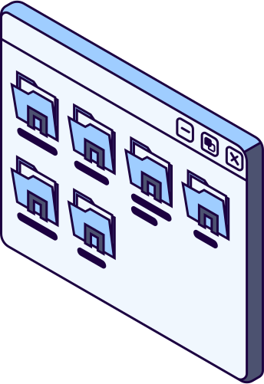
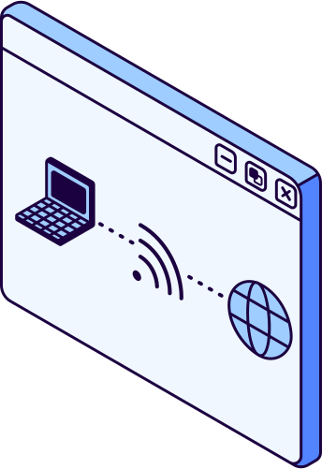
HTTP (EL LENGUAJE DEL NAVEGADOR)
Protocolo que define las reglas de comunicación entre cliente y servidor.
Verbos Principales (Acciones):
GET: Obtener datos.
POST: Crear recursos nuevos.
PUT: Actualizar recursos existentes.
DELETE: Eliminar recursos.

Slide 5

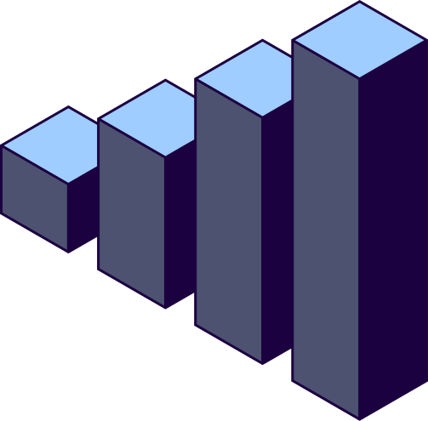

CONEXIÓN EN EL MUNDO REAL
FETCH
Performance
flujo
Protocolo: HTTP.
Puerto: 3000.
Host: localhost (tu propia máquina).
El frontend (cliente) solicita y el backend (servidor) responde con un código de estado y datos.
El escenario del fetch: fetch("http://localhost:3000/api").

Slide 6

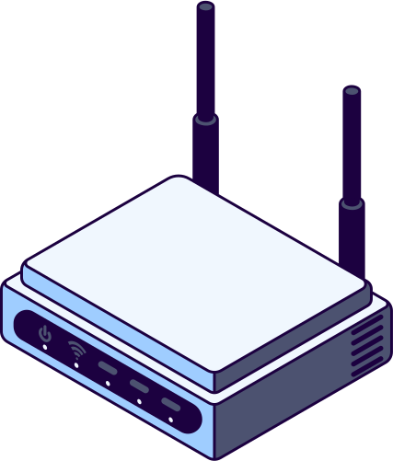
"Connection refused"
Port already in use
"Timeout
Otro proceso ya ocupa ese puerto; no puede haber dos servicios en el mismo.
El servidor no está corriendo o no "escucha" en ese puerto
La solicitud tardó demasiado; puede ser por red lenta o firewall.
DEBUGGING (CUANDO LAS COSAS FALLAN)

Slide 7

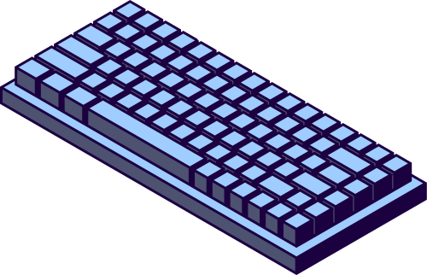
CONCEPTOS FINALES (BONUS)
HTTPS: HTTP con seguridad (SSL/TLS). Siempre usar en producción (Puerto 443).
REST: Estilo de arquitectura para diseñar APIs usando correctamente los verbos HTTP.
Endpoint: URL específica que funciona como "punto de entrada" a un recurso.

